Slide 1
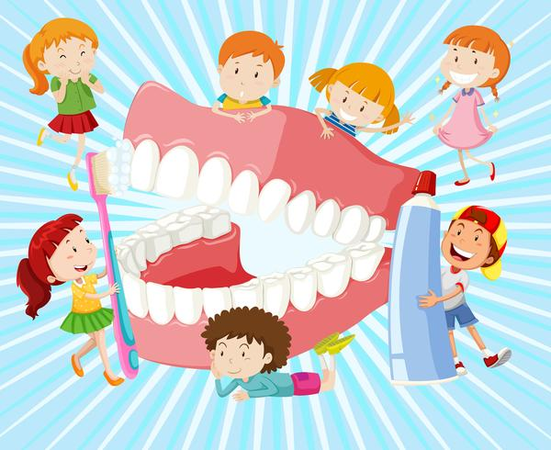
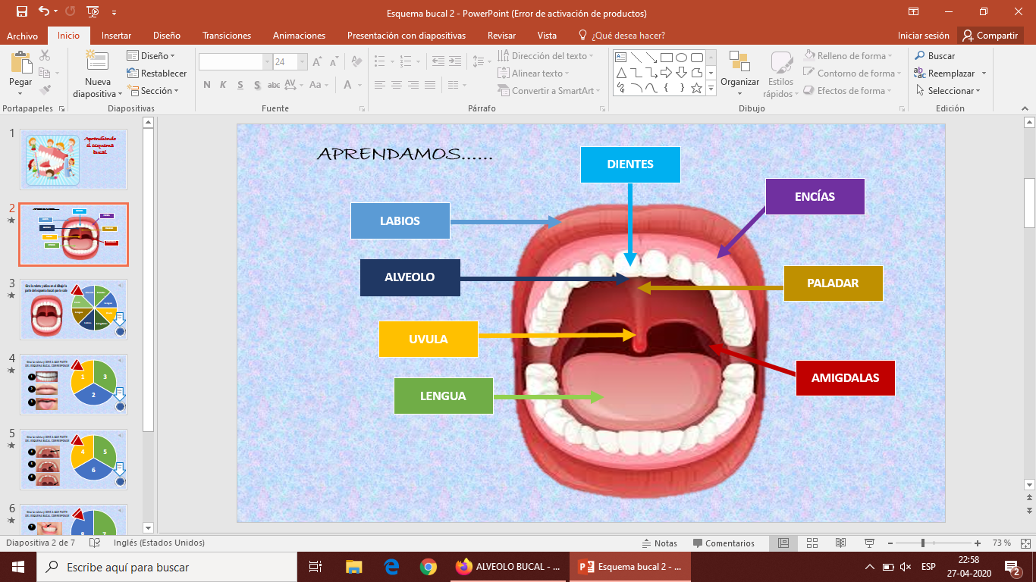
Aprendiendo el esquema bucal

Slide 2
OBJETIVOS
Reconocemos la partes del esquema bucal
Identificamos las partes del esquema bucal por su nombre y ubicación
Fomentamos atención

Slide 3
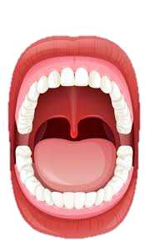
APRENDAMOS……
DIENTES
ENCÍAS
LABIOS
ALVEOLO
PALADAR
UVULA
AMIGDALAS
LENGUA

Slide 4

Gira la ruleta y ubica en el dibujo la parte del esquema bucal que te sale
Pulsa
aquí

Slide 5
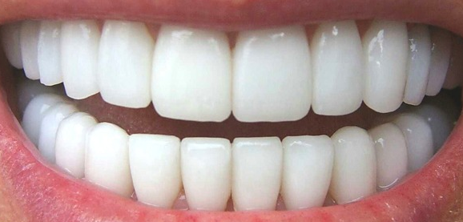
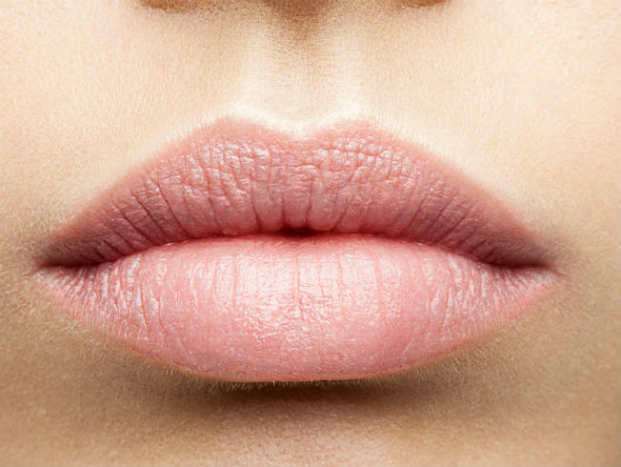
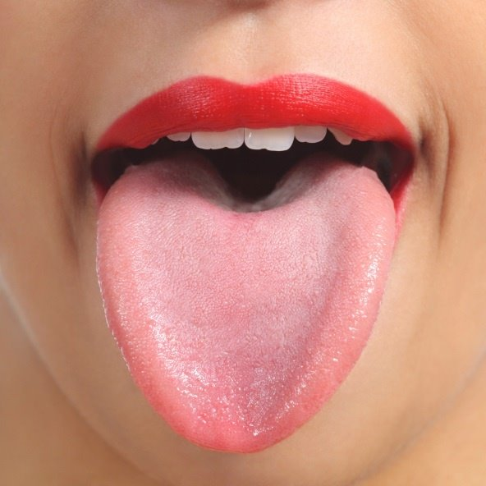
Gira la ruleta y DIME A QUE PARTE DEL ESQUEMA BUCAL CORRESPONDE
1
2
Pulsa
aquí
3

Slide 6
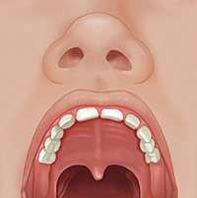
Gira la ruleta y DIME A QUE PARTE DEL ESQUEMA BUCAL CORRESPONDE
4
5
Pulsa
aquí
6

Slide 7
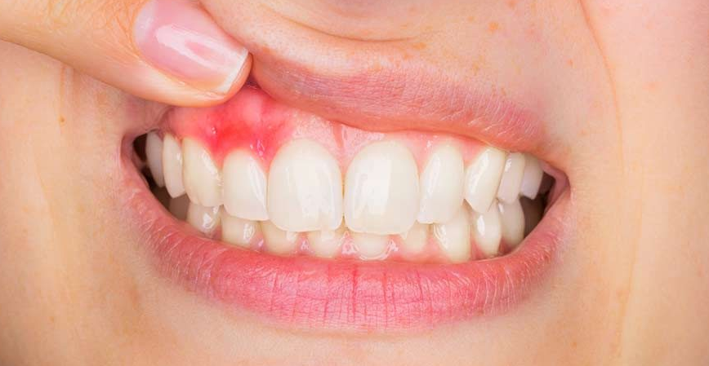
Gira la ruleta y DIME A QUE PARTE DEL ESQUEMA BUCAL CORRESPONDE
7
Pulsa
aquí
8

Slide 8




